Slide 1
Catalogue des ressources
Sensibiliser et former les acteurs

Slide 2
Questionnaires et quizz
Programme de sensibilisation à l’identitovigilance
Programme Mois Identito (genial.ly)
Questionnaire à destination des professionnels d’EHPAD
Identitovigilance - Ministère des Solidarités et de la Santé (solidarites-sante.gouv.fr)

Slide 3
Sensibilisation à destination des professionnels
Quelques exemples…
Docuthèque | identitovigilance (identito-na.fr)
Accueil - GRIVES (sante-paca.fr)

Slide 4
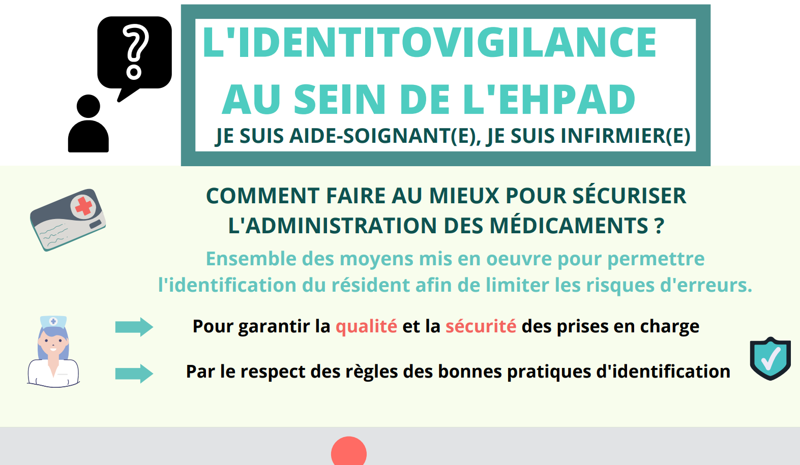
Sensibilisation à destination des professionnels
Quelques exemples…
L’identitovigilance au sein de l’EHPAD

Slide 5
Sensibilisation à destination des usagers
Quelques exemples…
Docuthèque | identitovigilance (identito-na.fr)
Accueil - GRIVES (sante-paca.fr)

Slide 6
Formation
Plusieurs organisations et structures (ARS, Structures Régionales d’Appui à la Qualité, Réseau des référents en identitovigilance …) proposent des supports et programmes de formation dédiés à l’identitovigilance, vous retrouverez ci-dessous quelques ressources disponibles sur ces sujets :
https://rsqr-hdf.com/formations/identification-du-patient-et-identitovigilance/
https://www.tesis.re/blog/formez-vous-a-lidentitovigilance-en-5-episodes-audio-2565.html
https://services.esante-occitanie.fr/espaces-utilisateurs/identitovigilance/presentation-235-458.html
https://www.hauts-de-france.ars.sante.fr/lidentitovigilance-au-coeur-de-la-securite-de-nos-soins
https://www.hauts-de-france.ars.sante.fr/lidentitovigilance-pour-votre-sante
https://www.ccecqa.fr/node/928
https://www.ccecqa.fr/formez-vous/identitovigilance
http://medhibou.fr/
https://grives.sante-paca.fr/wp-content/uploads/2021/07/Catalogue_GRIVES_2021.pdf
Programme Mois Identito (genial.ly)

